Slide 1

KoneDigi
Tekijät: Ville Salminen, Jaakko Ahoranta, Ari Haukijärvi, Kimmo Laaksonen, Ilkka Linnala, Jari Honkanen

Slide 2
Teräksen valmistamisen vaiheita

Slide 3
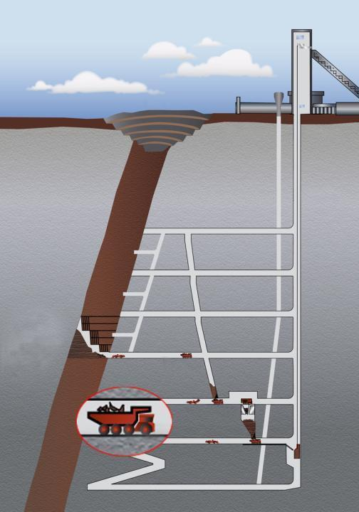
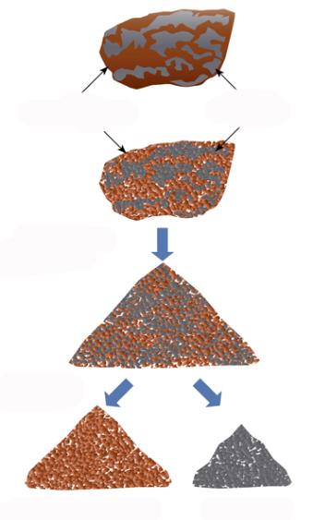
Kuva on kopioitu
Teräskirjasta
(www.teknologia-
teollisuus.fi)
Avolouhos
Rikastamo
MALMI-
KAIVOS
Metalli-mineraali
Sivukivi
Murskaus ja jauhatus
Maanalainenlouhinta
Rikastus
Malmi-
hissi
Metallimineraali
Sivukivi

Slide 4












Paksujen levyjen valssaus
kvarttolevy
Rautarikastettamasuuniin
kvarttovalssain
Ohuiden levyjen valssaus
levykela
Raakarautaa ja
romua (20 %) konvertteriin
Jatkuva-valu
levy
kela
Lisäaineet
sulatus-erään
Kylmävalssaus
Aihio

Slide 5
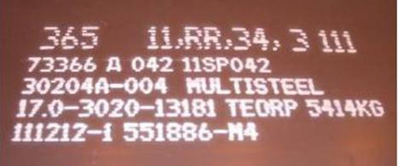
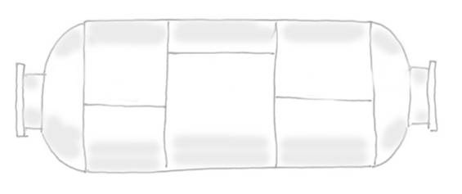
Jokaisella sulatuserällä on sulatusnumero, joka on leimattu tai maalattu jokaiseen levyyn.
Sulatusnumero on siirrettävä (= merkittävä) jokaiseen paineastian erilliseen levypalaan.
Sulatuserä
120 tn

Slide 6
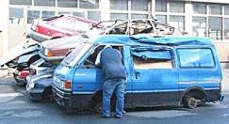
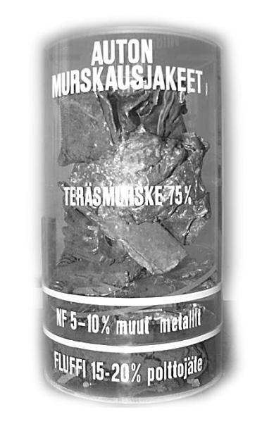
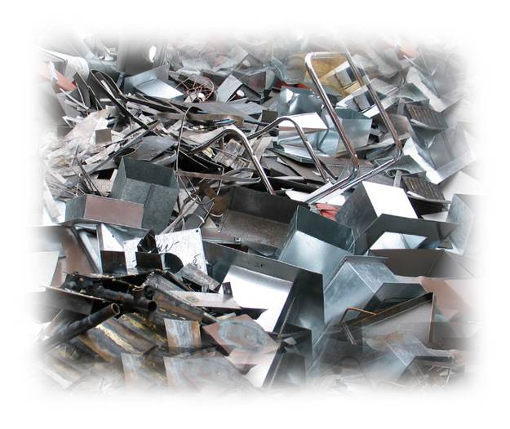
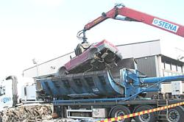
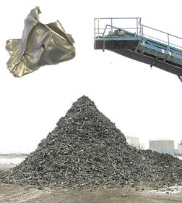
Kierrätysmetalli
(romu)
on tärkeä
uuden teräksen
raaka-aine
Escortin
viimeinen matka
Palaa teräksen valmistusprosessiin

Slide 7
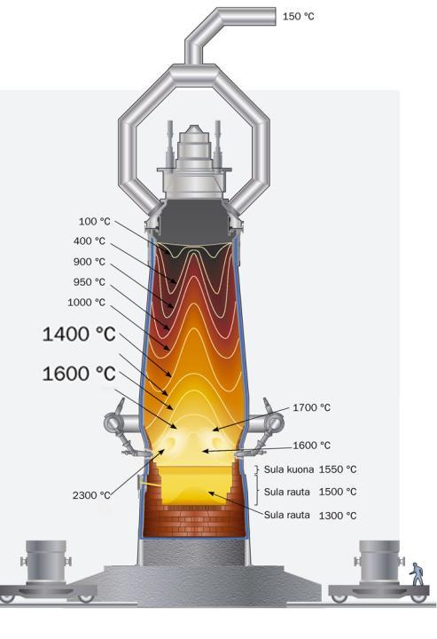
Kuva on kopioitu
Teräskirjasta
(www.teknologiateollisuus.fi)
MASUUNI
Masuuniin ladataan kerroksit-
tain rikas-
tetta, kok-
sia ja kalk-
kia.
masuunimies
Palaa teräksen
valmistusprosessiin

Slide 8
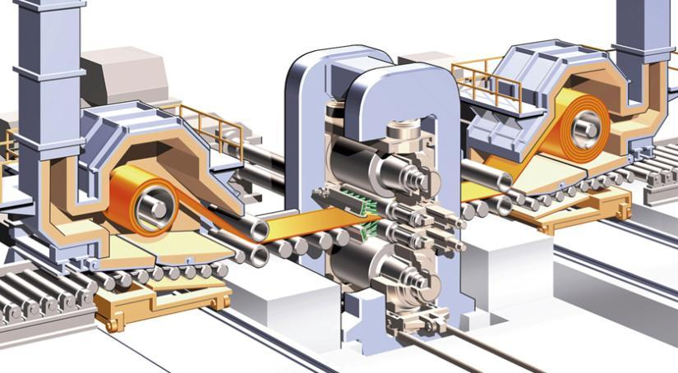
Kuva on kopioitu
Teräskirjasta
(www.teknologia-
teollisuus.fi)
KUUMAVALSSAUS
Palaa teräksen valmistusprosessiin

